Slide 1
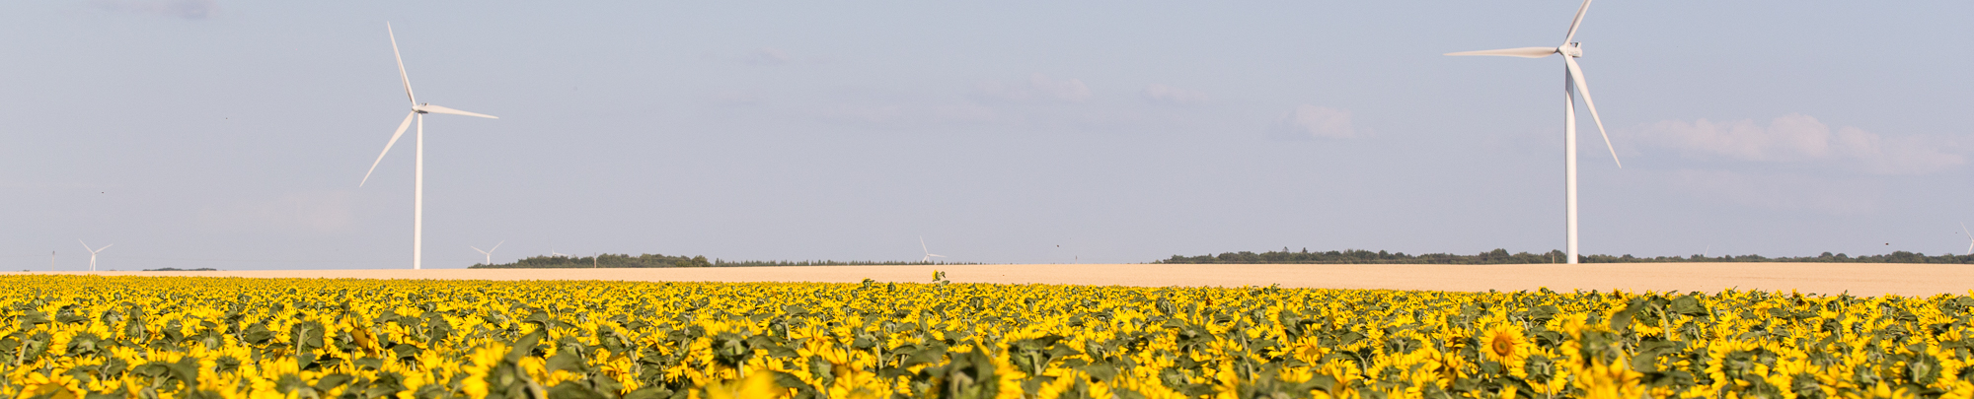
Développement d’un jumeau numérique pour la production de puissance éolienne
Stagiaire : Guillaume Bernard-Reymond
Maître de stage : Paul Mazoyer
03/03/2025 – 10/08/2025

Slide 2
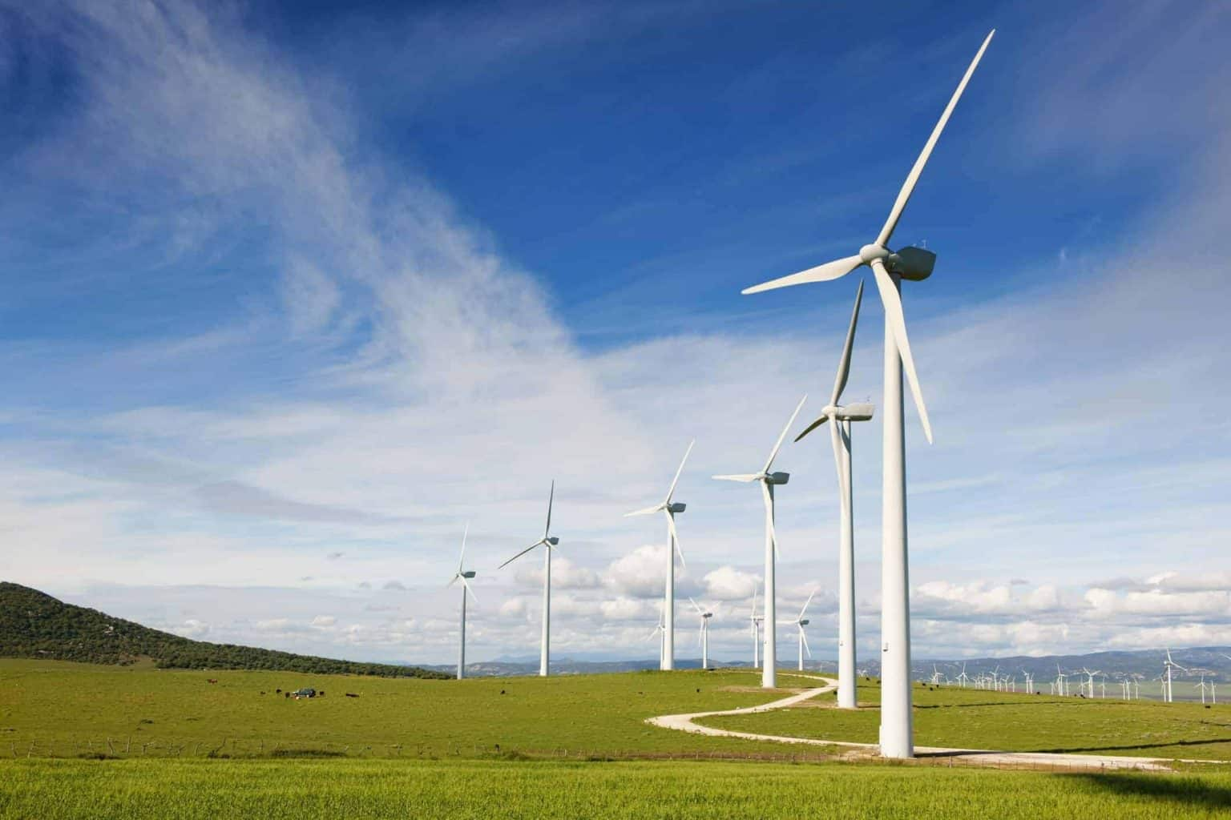
Sommaire
01
Rappel du contexte et objectifs
02
Modèles de courbe de puissance
03
Transferts de modèles
04
Conclusion du stage

Slide 3
Contexte et objectifs
1

Slide 4

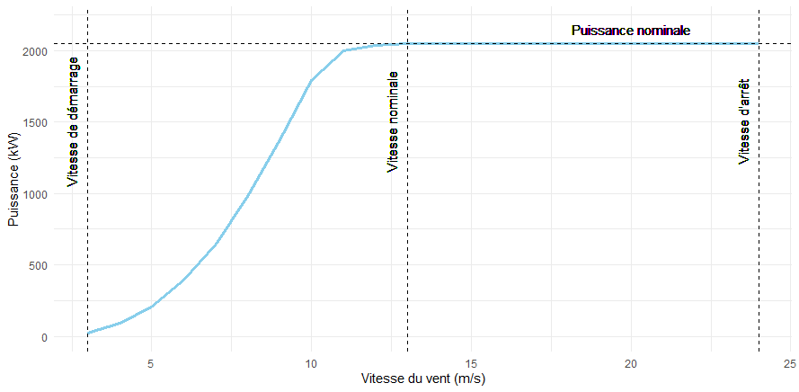
Contexte
Eolien, Photovoltaïque, Biomasse, Stockage
600 collaborateurs
23 agences sur tout le territoire
Production électrique = consommation de 3 millions d’habitants par an
Comment modéliser le productible des fermes éoliennes avec une méthode plus précise que la méthode industrielle actuelle ?
Contexte : peu d’informations du constructeur du turbine sur le design, les composants et les performances de production d'énergie dans différentes conditions.

Slide 5
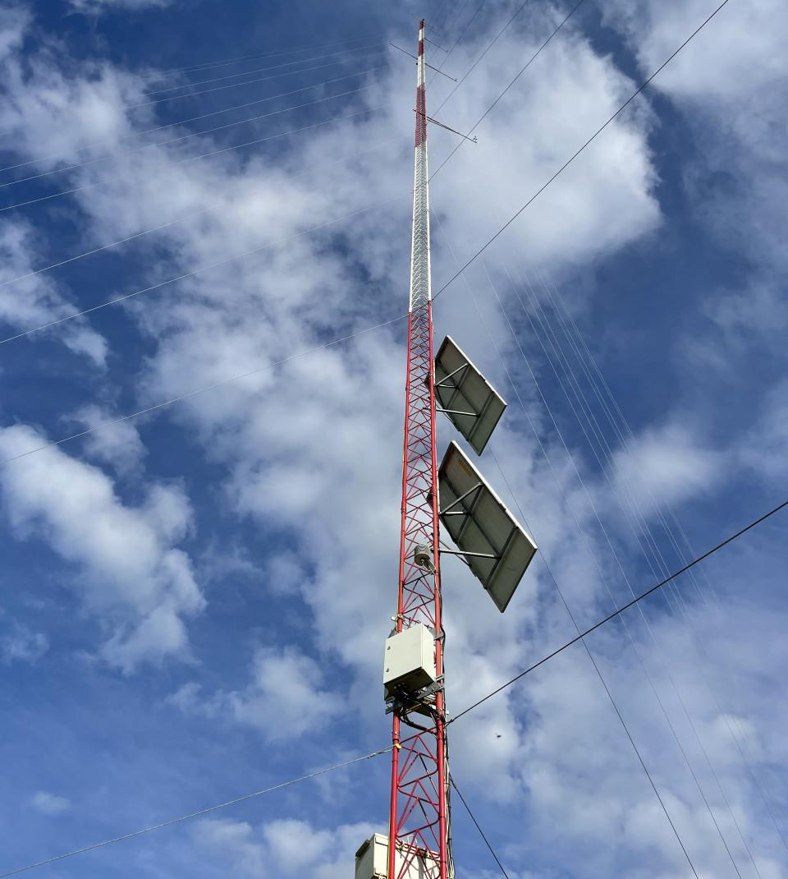
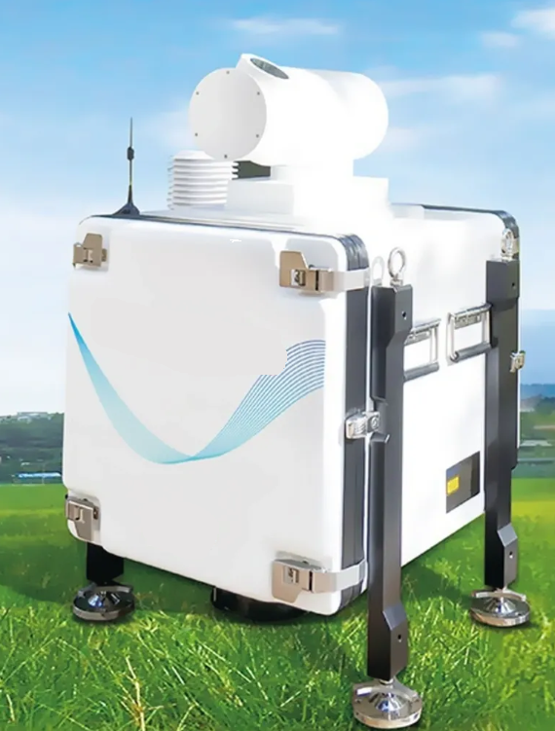
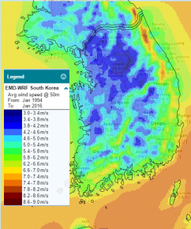
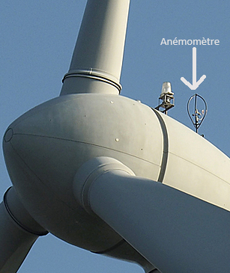
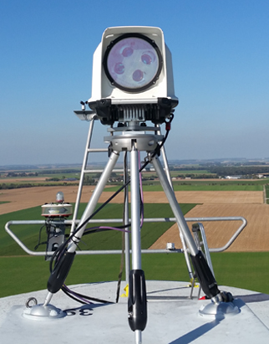
Types de données utilisées
SCADA = Supervisory Control And Data Analysis
Données de pré-construction
Données de Réanalyse
Données de post-construction
Mât de mesure
LiDAR au sol
Données météorologiques
Dispositifs internes
LiDAR nacelle
Données atmosphériques
Fréquence 1Hz puis moyennées 10 min
Données horaires long-terme modélisées
Données atmosphériques et opérationnelles
Fréquence 1Hz puis moyennées 10 min
Modèle EMD-WRF
Résolution horizontale : 1 à 3 km
Données SCADA : contrôler le bon fonctionnement de la turbine
Mesurer la courbe de puissance
Durée d’installation : 1 an idéalement
Distance de l’éolienne : jusqu’à plusieurs km

Slide 6
Etat des lieux des modèles d’estimation de productible chez ENGIE Green
Ressources
Courbe de puissance : Convertir les ressources vent en puissance
Modèle
standard
EPE
Mât/LiDAR sol
Measure Correlate Predict (MCP)
Vent moyen/h horizontal à hauteur de nacelle long terme
Courbe de puissance constructeur
Re-analyse
EPE = Etude de Potentiel Eolien
Notes:
MCP : measure correlate predict
IEC : International Electrotechnical Commisiion :

Slide 7
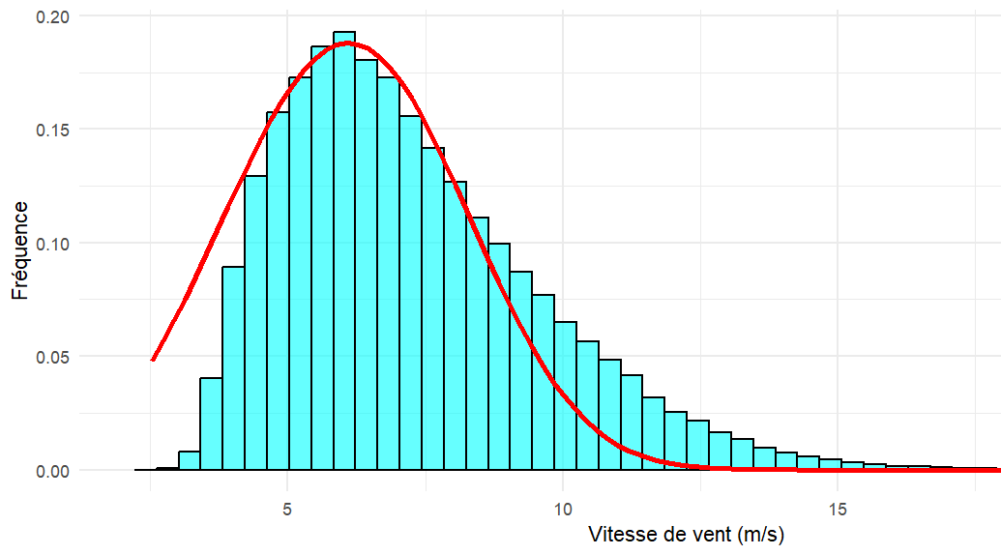
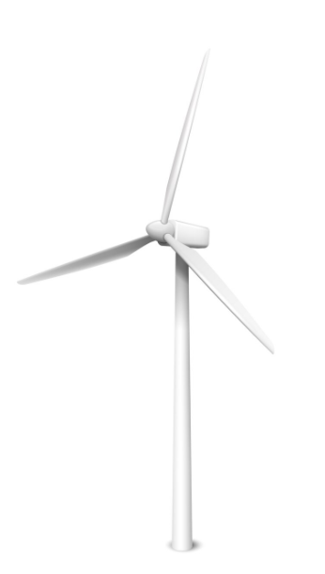
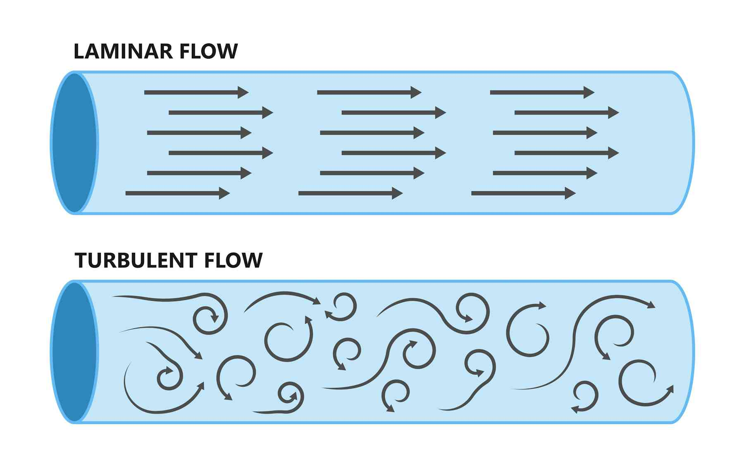
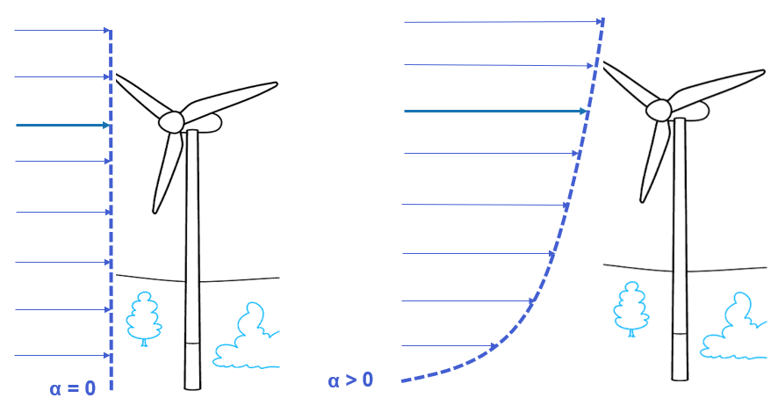
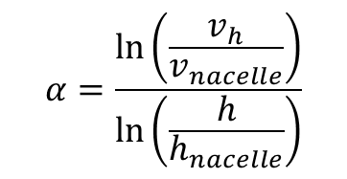
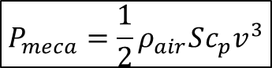
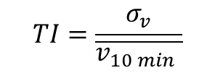
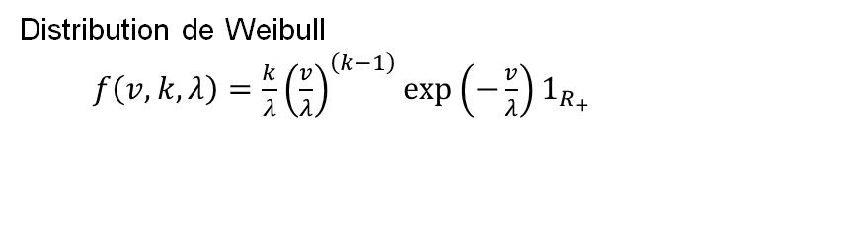
La ressource vent
Vitesse du vent [m/s]
Distribution de Weibull
$f\left(v,k,λ\right)=\frac{k}{λ}{\left(\frac{v}{λ}\right)}^{\left(k−1\right)}exp\left(−\frac{v}{λ}\right)1_{R_{+}}$
Vent
Intensité de turbulence [%]
$$TI=\frac{σ_{v}}{\overline{v_{10 min} }}$$
$$P_{meca}=\frac{1}{2}ρ_{air}Sc_{p}v^{3}$$
?
Cisaillement [] (shear)
$$α=\frac{ln\left(\frac{v_{h}}{v_{nacelle}}\right)}{ln\left(\frac{h}{h_{nacelle}}\right)}$$
Définition du vent dans le standard (industriel) :
10 minutes en amont à hauteur de nacelle
Néglige les variations temporelles et spatiales
Notes:
- $P_meca$ : Puissance mécanique [W]
- $ρ_{air}$ : densité de l’air [kg/m^3]
$S$ : Surface balayée par les pâles [m^2]
$c_{p}$: coefficient de puissance []
$v$ : vitesse du vent en amont moyennée sur 10 minutes à hauteur de nacelle [m/s]

Slide 8
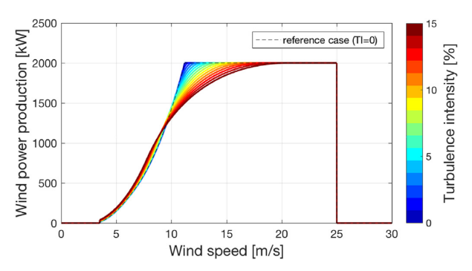
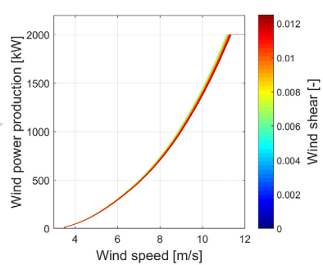
Problématique scientifique
Résultats de simulations de l’influence de l’intensité de turbulence et du cisaillement
Sait-on à partir des données vent et pour n’importe quelle éolienne modéliser l’impact ? Modèle d’ingénieur (applicable à l’industrie)
Variables | Vitesse du vent | Densité de l’air | Intensité de turbulence | Cisaillement
Bien modélisée ? | Oui | Oui | Non | Non
Saint-Drenan et al 2020 : A parametric model for wind turbine power curves
incorporating environmental conditions
Influence certaine mais modèles très coûteux
Notes:
- Densité de l’air : paramètre facilement gérable si l’on connaît à minima la température ws_norm = ws * (T/T_ref)^(1/3)

Slide 9
Problématique principale
Est-il possible de modéliser, sur le long-terme, l’intensité de turbulence et le cisaillement afin de pouvoir créer une courbe de puissance les intégrant ?
Objectifs :
1. Modélisation long terme de la turbulence et du cisaillement
2. Création d’un modèle de courbe de puissance par Machine Learning
3. Validation contre des données mesurées
Notes:
MCP : measure correlate predict
IEC : International Electrotechnical Commisiion

Slide 10
Lien entre les objectifs du stage
Ressource
Courbe de puissance : Convertir les ressources vent en puissance
Modèle
testé
Lidar nacelle/Mat
Vent moyen/h horizontal à hauteur de nacelle long terme
MCP++
Courbes de puissance Machine Learning
Re-analyse
turbulence, cisaillement
Opportunité : larges bases de données éoliennes inexploitées chez ENGIE Green
Notes:
MCP : measure correlate predict
IEC : International Electrotechnical Commisiion

Slide 11
Les modèles de courbe de puissance
2

Slide 12
Méthodologie d’entraînement et choix du modèle
Prédicteurs issus de la MCP++
Modèles statistiques testés
Variable à prédire
Critère de choix sur 20% des données
Régression linéaire
Vitesse du vent
Validation croisée 5-folds répétée 10 fois
+
Grille de paramètres
KNN
NRMSE
Turbulence
Random Forest
Puissance
Biais
Cisaillement
Gradient Boosting Machine
Entrainement et Sélection
Série météo long terme
Validation du modèle sur du long-terme
Modèles candidats
NRMSE
Référence : Données SCADA d’exploitation
Filtrage des points aberrants
Biais
12
Notes:
GBM :
Construit de manière itérative
Plus de poids, lors de l’estimation suivante, aux observations mal ajustées ou mal prédites.
Concentration des efforts sur les observations les plus difficiles à ajuster tandis que l’agrégation de l’ensemble des modèles réduit le risque de sur-ajustement.
Chaque étape, chaque modèle ajouté à la combinaison, apparaisse comme un pas vers une meilleure solution.
Pas franchi dans la direction du gradient de la fonction perte
preProcess = c("center", "scale"), trControl = fitControl, tuneGrid = expand.grid( n.trees = c(500, 1000), interaction.depth = 2, shrinkage = 0.1, n.minobsinnode = c(5, 10)
KNN : preProcess = c("center", "scale"), tuneGrid = expand.grid( k = seq(5, 9, by = 1)
RF : 500 arbres, 2-3-4 variables dans chaque séparation

Slide 13
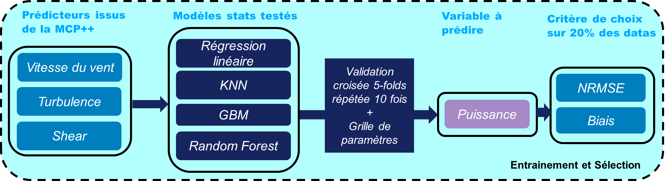
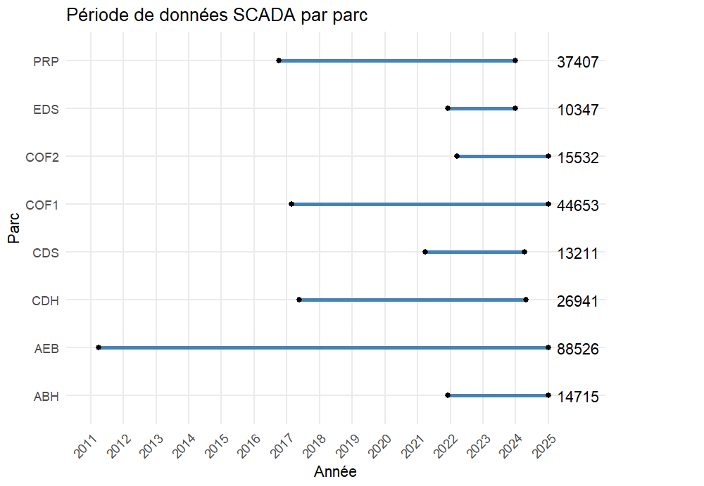
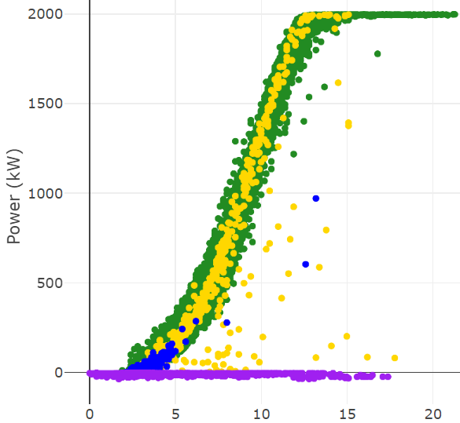
Données utilisées
Variables explicatives
Données 100% disponibles sur du long terme (vitesse, turbulence, cisaillement)
Variable cible
Durée : Données de production des éoliennes disponibles sur la durée d’exploitation
Type des données : horodatées 10-minutes
Filtrage :
Pré-traitement : Données contenant 6 mesures par heure et moyennées

Slide 14
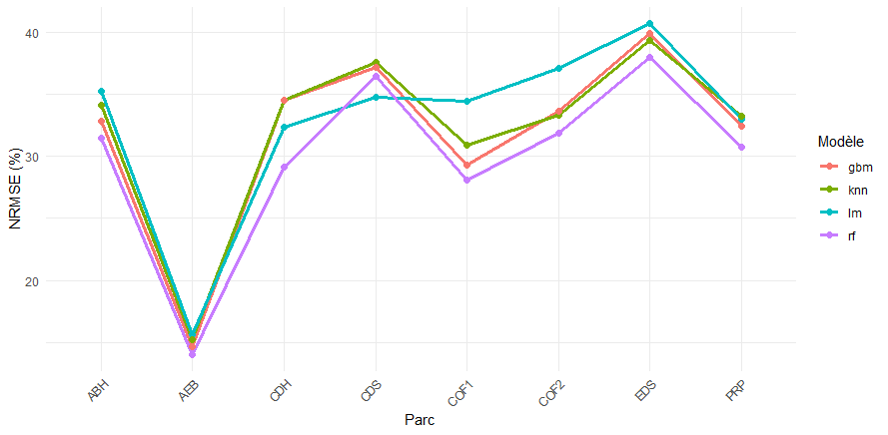
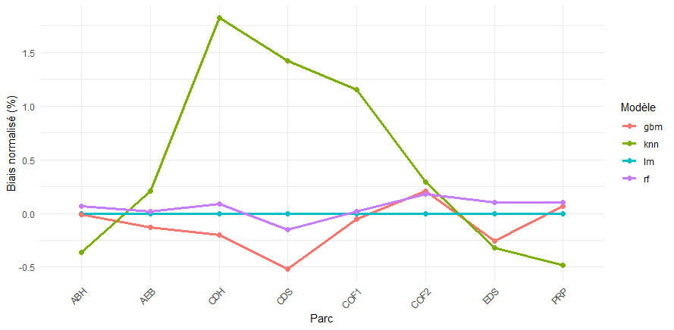
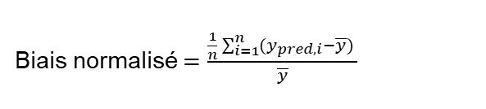
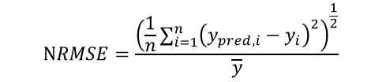
Choix du modèle sur entrainement réduit
Résultat de la validation 5-fold sur les données d’entrainement
$$NRMSE=\frac{{\left(\frac{1}{n}\sum_{i=1}^{n}{{\left(y_{pred,i}−y_{i}\right)}^{2}}\right)}^{\frac{1}{2}}}{\overline{y}}$$
Random Forest : meilleures performances
Biais normalisé $=\frac{\frac{1}{n}\sum_{i=1}^{n}{(y_{pred,i}−\overline{y}) }}{\overline{y}}$
Ecarts horaires importants
Biais faible

Slide 15
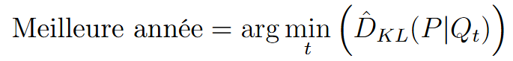
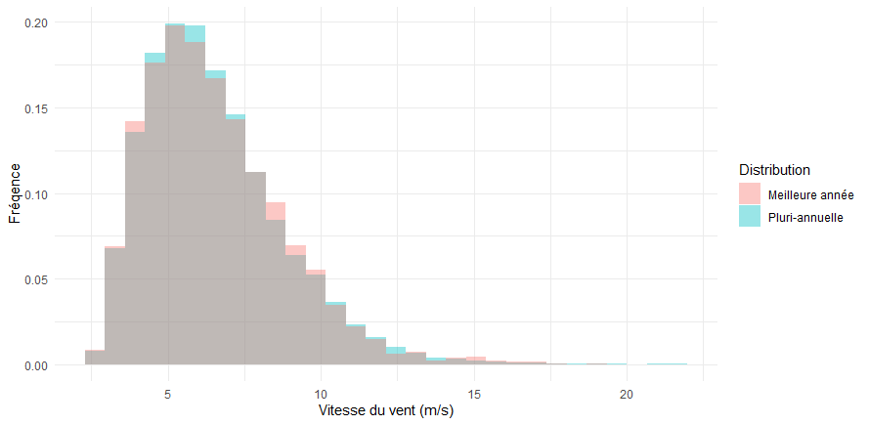
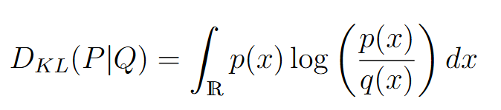
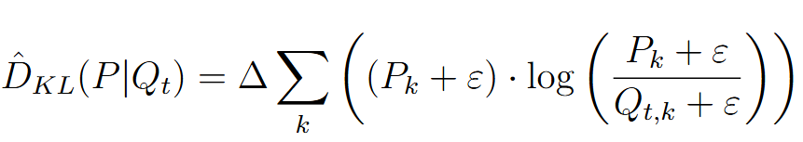
Entrainement modèle sur le long terme
Choix de la période d’entraînement
Comment capter les effets saisonniers ?
Sur plusieurs années ?
Trop coûteux
Sur un an ?
Comment choisir la bonne année ?
Divergence de Kullback-Leibler
Fréquence de la tranche k pour la distribution complète
Fréquence de la tranche k pour la distribution de l’année t
50 kW

Slide 16
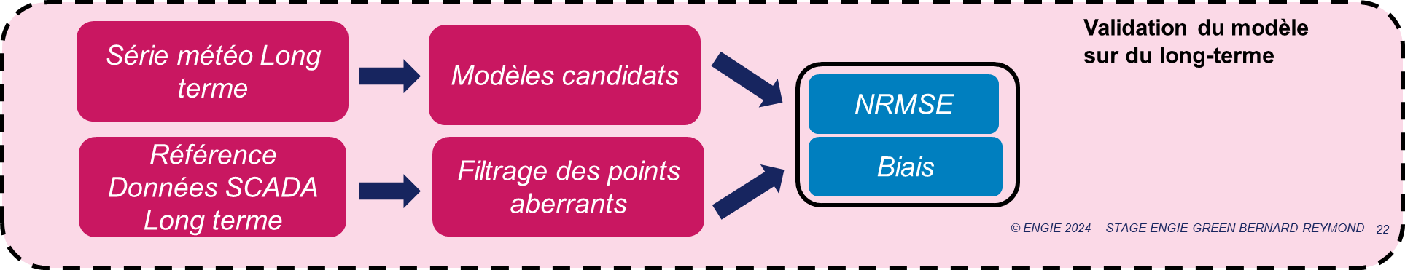
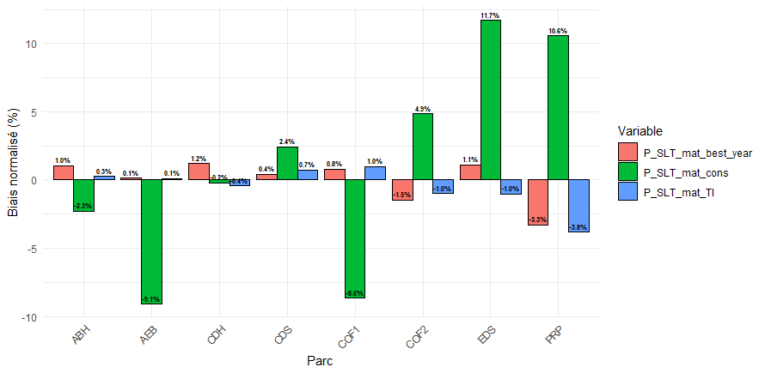
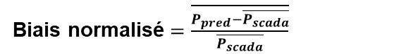
Comparaison avec les données pluriannuelles
Biais normalisé entre différents modèles et les données SCADA
Biais normalisé $=\overline{\frac{P_{pred}−\overline{P_{scada}}}{\overline{P_{scada}}}}$
Modèle développé durant le stage
Modèle constructeur
Modèle avec normalisation IT (IEC)
Meilleurs résultats que le modèle standard
IEC = International Electrotechnical Commission
Variabilité interannuelle ?
Qualité de prédiction horaire ?
Notes:
Données Scada :
Nettoyage des données par l’application Lasso pour repérer les données « aberrantes »
Moyenne des valeurs par heure sur les heures contenant 6 mesures
Résultats satisfaisants pour ABH, AEB et EDS malgré des incohérences
Résultats très médiocres pour COF2 et PRP
Résultats très mauvais pour CDH, CDS, COF1

Slide 17
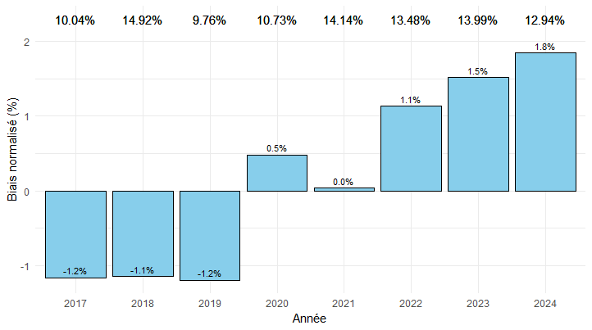
Variations interannuelles
Biais normalisé annuel entre le modèle et les données SCADA
Proportion des années dans l’ensemble des données SCADA
Variations importantes
Dégradation progressive des performances de la turbine
Notes:
Données Scada :
Nettoyage des données par l’application Lasso pour repérer les données « aberrantes »
Moyenne des valeurs par heure sur les heures contenant 6 mesures
Résultats satisfaisants pour ABH, AEB et EDS malgré des incohérences
Résultats très médiocres pour COF2 et PRP
Résultats très mauvais pour CDH, CDS, COF1

Slide 18
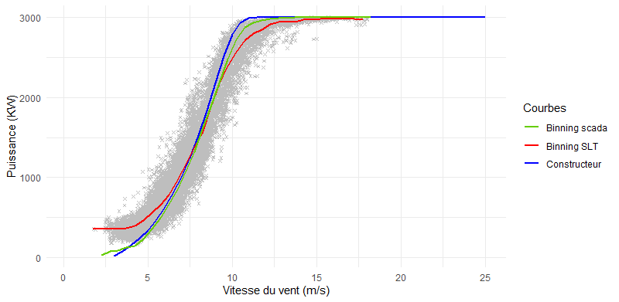
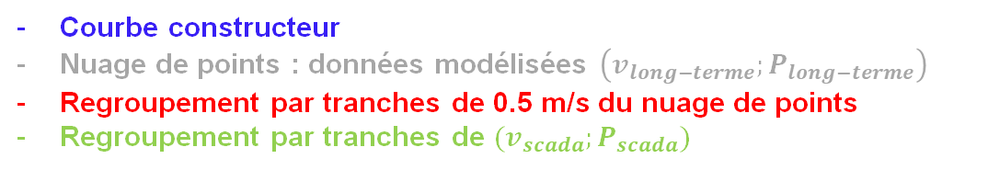
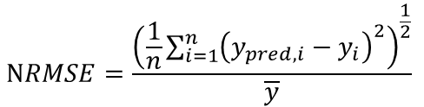
Visualisation des prédictions
$$NRMSE=\frac{{\left(\frac{1}{n}\sum_{i=1}^{n}{{\left(y_{pred,i}−y_{i}\right)}^{2}}\right)}^{\frac{1}{2}}}{\overline{y}}$$
NRMSE = 37,6%
Très grande dispersion des prédictions
Courbe constructeur
Nuage de points : données modélisées $\left(v_{long−terme};P_{long−terme}\right)$
Regroupement par tranches de 0.5 m/s du nuage de points
Regroupement par tranches de $(v_{scada};P_{scada})$

Slide 19
Transferts de modèles
3

Slide 20
Transfert de modèles entre éoliennes du même type
Données éolienne 2 MCP ++
Modèle éolienne 1
Variable prédite
Mesures de performances
Vitesse du vent
Intensité de turbulence
Cisaillement
Entraîné sur la « meilleure année »
Puissance
NRMSE
Biais

Slide 21
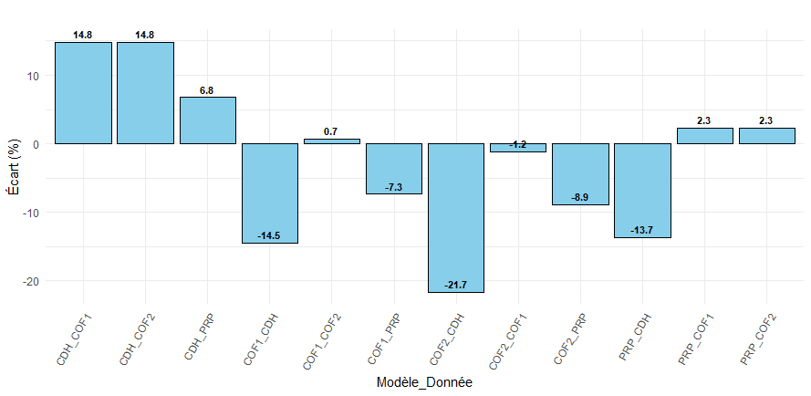
Qualité de prédiction globale
P_mod_data
Ecarts faibles si même parc
Ecarts importants si parcs différents

Slide 22
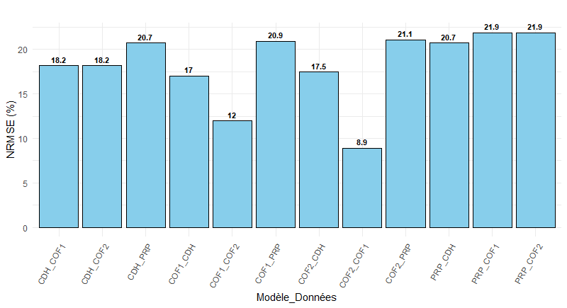
Qualité de prédiction horaire
P_mod_data
Performances très moyennes dans l’ensemble
Meilleures performances si même parc

Slide 23
Conclusion et perspectives
4

Slide 24
Conclusion
Modélisation de la courbe de puissance
Intégration d’autres variables physiques que la vitesse
Modèle de Random Forest le plus performant
Prédictions peu biaisées par le choix de la « meilleure année pour l’entraînement »
Résultats horaires éloignées de la réalité
Transferts de modèles
Beaucoup d’incertitudes globales et horaires
Comparer avec d’autres éoliennes identiques du même site

Slide 25
Perspectives d’amélioration
Variables prédictives
Phénomènes physiques complexes : nécessité d’un jeu de données important
Prise en compte de la distance entre le mât et l’éolienne
Approches différentes que l’apprentissage statistique direct : amélioration de la MCP ++

Slide 27
Les parcs éoliens
Annexe 1

Slide 28
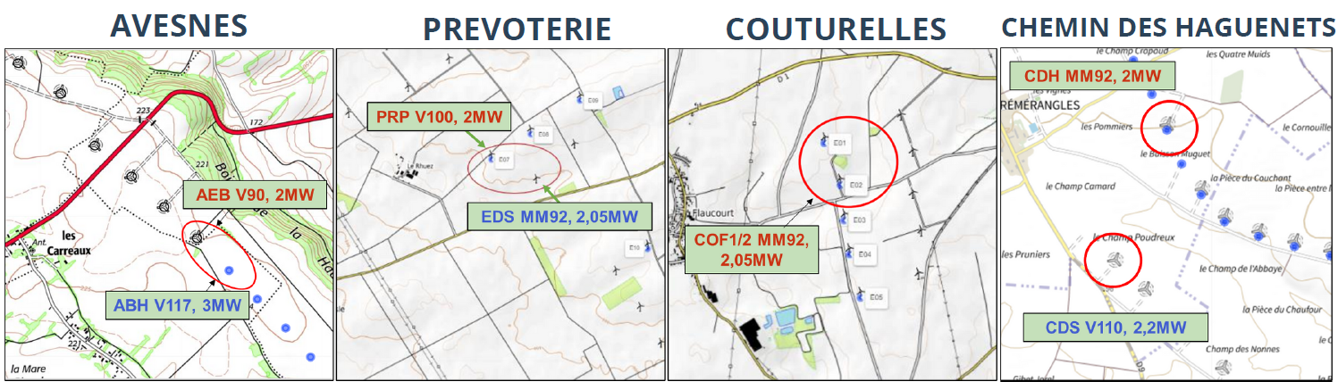
les parcs éoliens

Slide 29
Méthodologie MCP : principe et résultats
Annexe 2

Slide 30
Principe MCP : Measure Correlate Predict
Mesures
Campagne de Mesures Vent (CMV) 10 minutes
(Pré-construction)
Campagne de Mesures Vent (CMV) moyennées 1h
Corrélation
Modèle MCP
Données de réanalyses sur 20 ans EMD-WRF ERA5
Prédiction
Modèle MCP
Série long terme corrigée

Slide 31
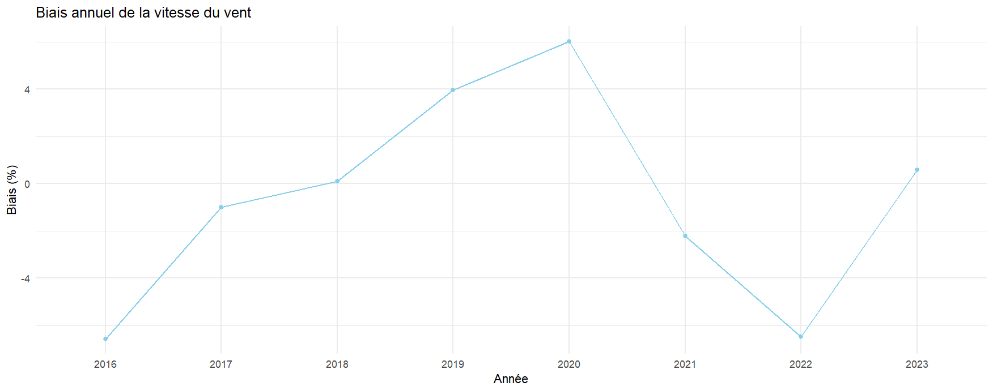
Insuffisance des données de pré-construction

Slide 32
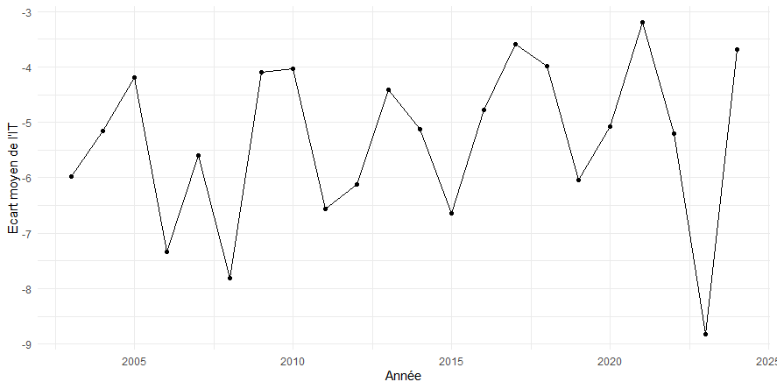
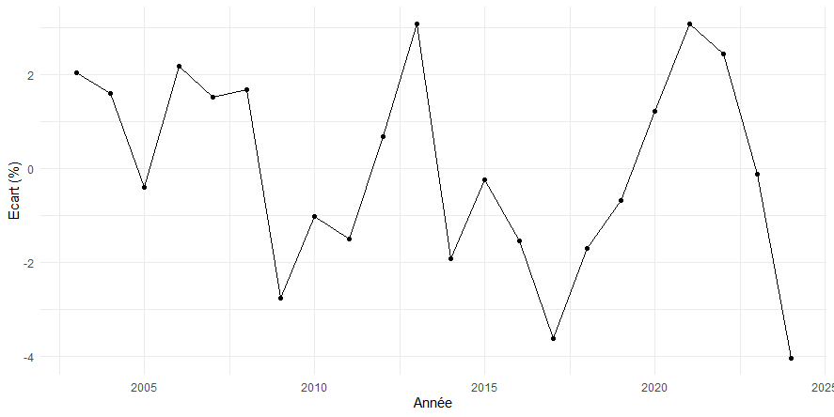
Interêt de faire une MCP sur TI et shear
Sur données de réanalyse
Ecart annuel moyen normalisé de la turbulence à la moyenne
Ecart annuel moyen normalisé du shear à la moyenne
Forte variabilité inter-annuelle
Modélisation long-terme justifiée
Notes:
Graphique à partir des données de réa de ABH

Slide 33
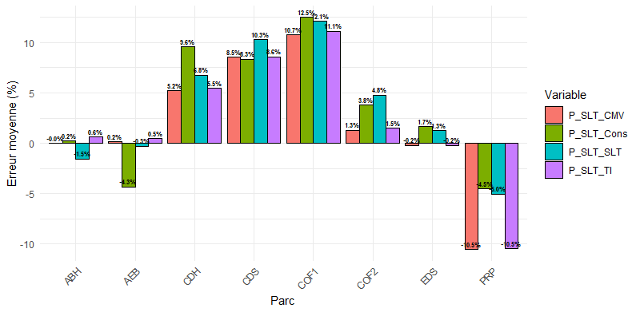
Résultats et conséquences
Motivation : problème de base de données
-> Besoin de davantage de données

Slide 34
Méthodologie
Prédicteurs
Modèles testés
Variables à prédire
Critère de choix sur 20% des datas
Régression linéaire
Vitesse du vent
Vitesse au hub normalisée
Validation croisée 5-folds répétée 10 fois
+
Grille de paramètres
NRMSE
Turbulence
KNN
Intensité de turbulence
Gradient Boosting Machine
Biais
Direction du vent
Coefficient de shear
Random Forest
Existe-t-il un modèle de machine learning permettant de modéliser l’intensité de turbulence et le coefficient de shear sur le long-terme ?
Notes:
-NRMSE : pour s’assurer de la qualité de prédiction
Biais : savoir si le modèle sur-estime ou sous-estime
Gbm : gradient boosting machine : Construction des modèles séquentiellement et ces modèles ultérieurs tentent de réduire les erreurs du modèle précédent
Centré réduit
Nombre d’arbres : 500 et 1000
Nombre min d’obs dans chaque feuille 5 ou 10
Taux d’apprentissage : 0.1
KNN :
10 CV avec 5 folds
Centrée réduit
Nombre de voisins : 5 à 9
Lm :
Pls : Partial least Square :
Centré réduit
Grid : nb composantes 1 à 3
Rf :
10 CV avec 5 folds
500 arbres
- Mtry : nb variables utilisée pour spliter à chaque noeud

Slide 35
Les jeux de données utilisés
Eoliennes | Avesnes et Beauvoir 6 (AEB) | Avesnes et Bosc-Hyons 1 (ABH) | Chemin des Haguenets 8 (CDH) | Chemin des Haguenets Sud 12 (CDS) | Couturelle 1 (COF1) | Couturelle 2 (COF2) | Extension de Prévoterie 3 (EDS) | Prévoterie 7 (PRP)
Nb données d’entrainement | 1048 | 831 | 191 | 101 | 523 | 379 | 654 | 1059
Nb données validation | 262 | 208 | 48 | 25 | 131 | 95 | 163 | 265
+
Données de réanalyses EMD-WRF sur 20 ans
Notes:
Données Lidar :
Moyenne des valeurs par heure sur les heures contenant 6 mesures
Problème CDS et CDH : peu de données

Slide 36
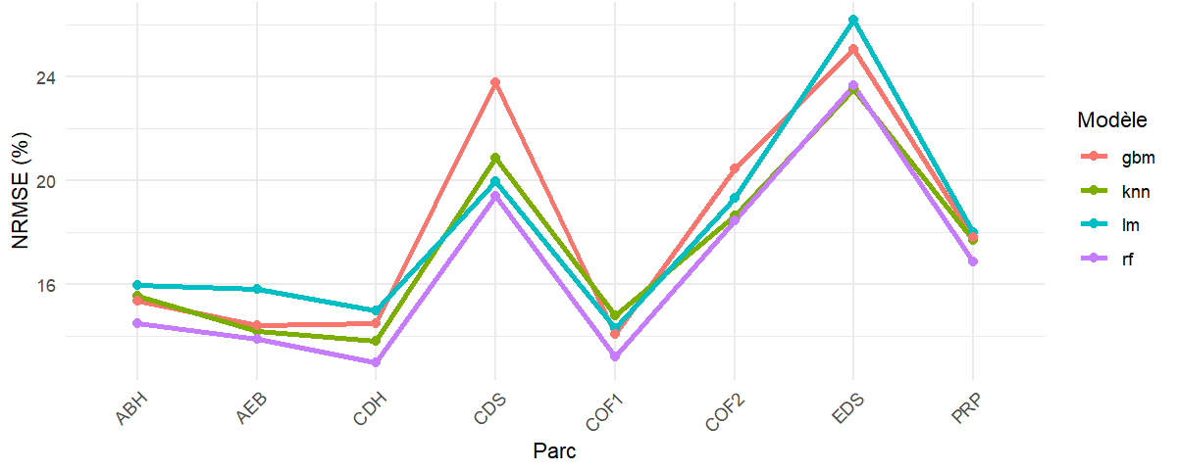
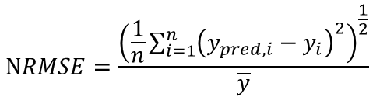
Qualité de prédiction horaire
$$NRMSE=\frac{{\left(\frac{1}{n}\sum_{i=1}^{n}{{\left(y_{pred,i}−y_{i}\right)}^{2}}\right)}^{\frac{1}{2}}}{\overline{y}}$$
Pour la vitesse du vent
Notes:
RMSE normalisé par la puissance moyenne
- s’assurer de la qualité de la prédiction

Slide 37
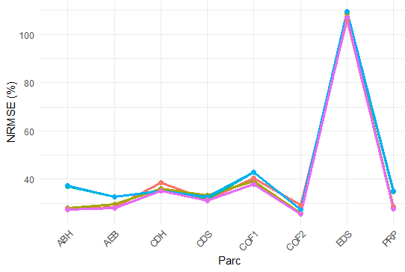
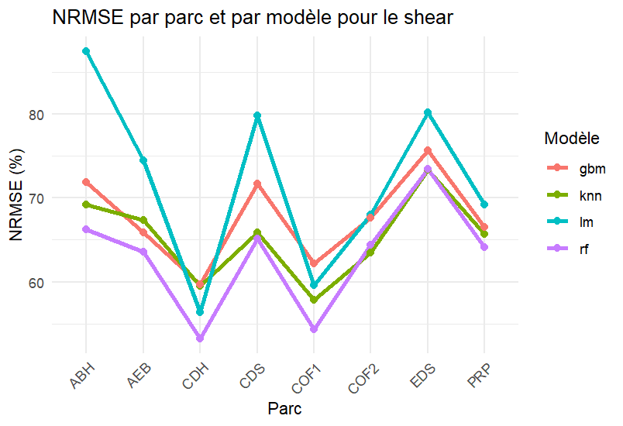
Qualité de prédiction horaire ?
Pour l’intensité de turbulence
Pour le cisaillement
Choix des Random Forest confirmé pour le RMSE
Ces précisions très faibles sont-elles dommageables pour la modélisation de la puissance ?
Notes:
RMSE normalisé par la puissance moyenne
- s’assurer de la qualité de la prédiction

Slide 38
Biais du modèle Random Forest – MCP++
Vitesse de vent : Biais pouvant être élevé – faible disponibilités des données entrainement
TI, Shear : Biais faible
© ENGIE 2024 – Stage Engie-Green Bernard-reymond -

Slide 39
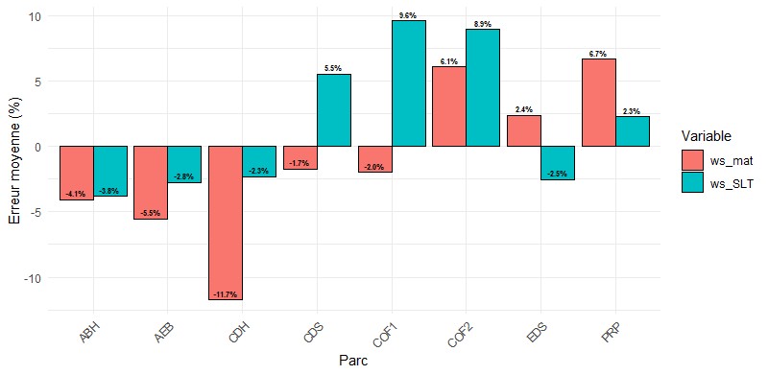

Résultat avec utilisation des données de mât
Données disponibles
parc | ABH/AEB | CDH/CDS | COF1/COF2 | EDS/PRP
Nb données d’entrainement | 5 221 | 2 585 | 22 847 | 7 607
Nb données validation | 1 305 | 646 | 5 712 | 1 902
$$ecart=\overline{\frac{{ws}_{pred}−\overline{{ws}_{scada}}}{\overline{{ws}_{scada}}}}$$

Slide 40
Modèle avec normalisation des turbulences
Annexe 3

Slide 41
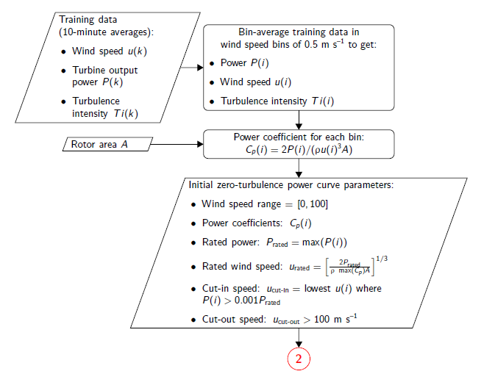
Courbe de puissance initiale théorique

Slide 42
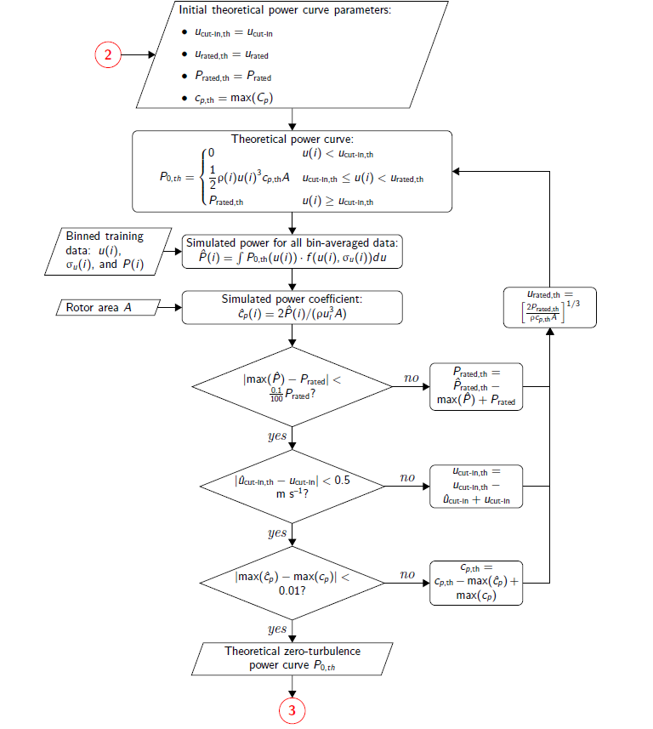
Courbe de puissance à turbulence nulle théorique

Slide 43

Courbe de puissance à turbulence nulle

Slide 44

Courbe de puissance à turbulence spécifiée

Slide 45
Modèles sur données simulées
Annexe 4

Slide 46
Le modèle sur données simulées
Méthode naïve
Données de Siméon
Sélection de modèles de CP simulés les plus proches des valeurs moyennes de TI et shear.
Simulation pour une MM92
TI : de 0.06 à 0.24 avec un pas de 0.02
Shear : 0.1, 0.2, 0.3
Méthode individualisée
Pour chaque horodatage :
Valeur de TI le plus proche dans la grille
Application du modèle de CP par lissage
Méthode par paquets
Grille de paramètres pour choisir les niveaux de turbulence faible, moyenne et forte
Pour chaque horodatage, on choisit la courbe de puissance correspondant au groupe d’appartenance
30 modèles de courbes de puissance
prenant en compte ws, TI et le shear
Interpolation nécessaire ou regroupement par tranches
Comparaison de ces modèles sur les données Lidar au modèle de CP constructeur (kW)
parc | rmse_cons | rmse naîve | rmse indiv | rmse paquet
CDH | 68.94 | 56.40 | 54.70 | 53.85
COF1 | 51.26 | 56.13 | 62.90 | 62.34
COF2 | 46.17 | 47.53 | 46.98 | 45.90
PRP | 64.41 | 56.13 | 55.73 | 55.07
Notes:
Interpolation : point de 0.5 en 0.5 m/s. Si l’on a une vitesse de 4,2 m/s ??
Regroupement par tranches : on regroupe et on moyennise Pb :
Données valables seulement pour un type de turbine
Long pour obtenir des simulations

